Slide 1
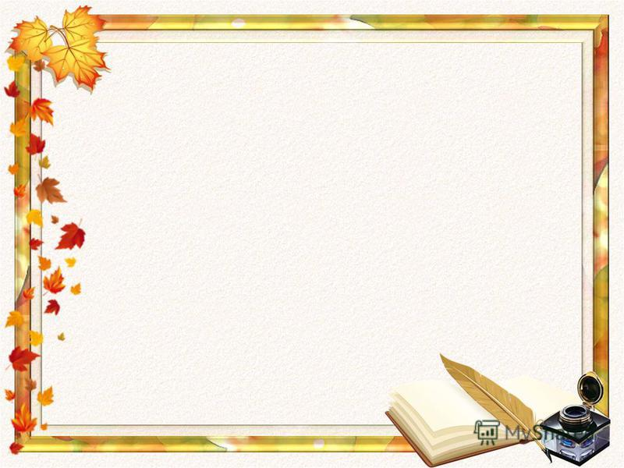
Кінець довгого спекотного літа для всіх школярів та їхніх вчителів означає лише одне, повернення до школи! Хоча діти можуть скаржитись на закінчення безтурботних літніх днів, вчителям ще важче.
Уявіть, як ви у 30-40 років спілкуєтеся з ордою диких і неслухняних дітей, слухаючи скарги батьків, займаєтесь усіма паперами та готуєтесь до уроків протягом більшої частини року за зарплату, яку соромно навіть назвати.
Ми хочемо поділитися з вами шкільними мемами про вчителів і вони гарантовано розвеселять вас. вас.

Slide 2
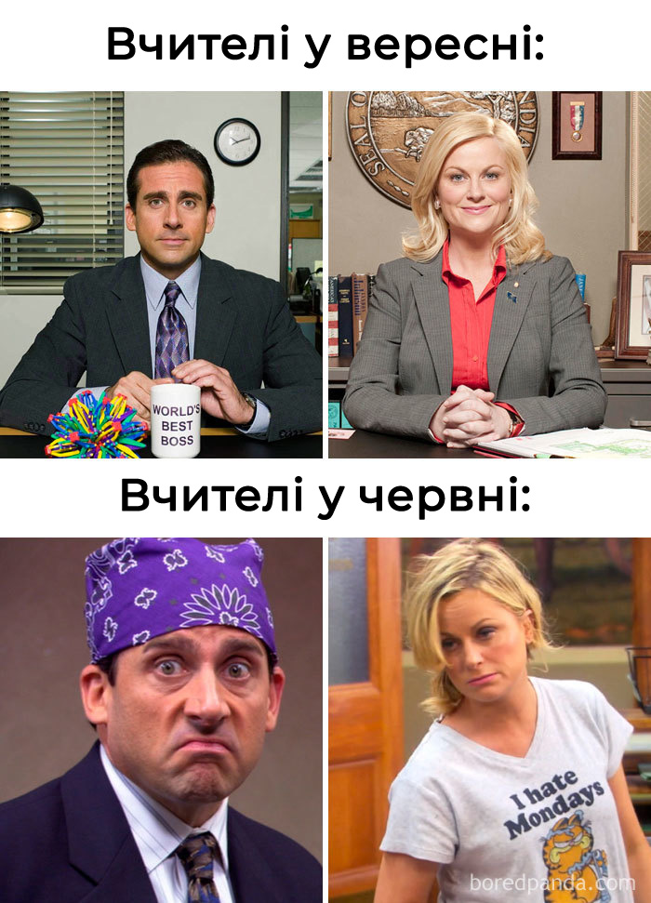

Slide 3
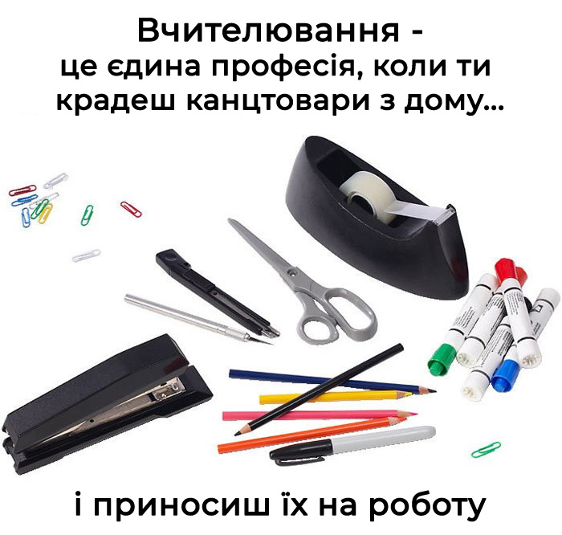

Slide 4
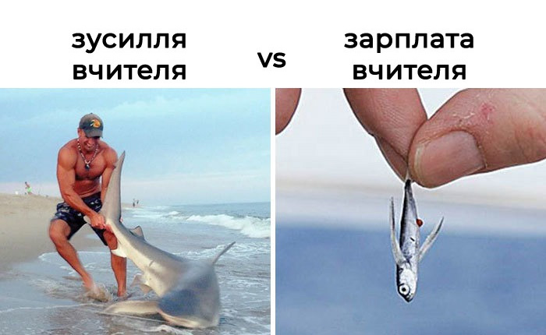

Slide 5
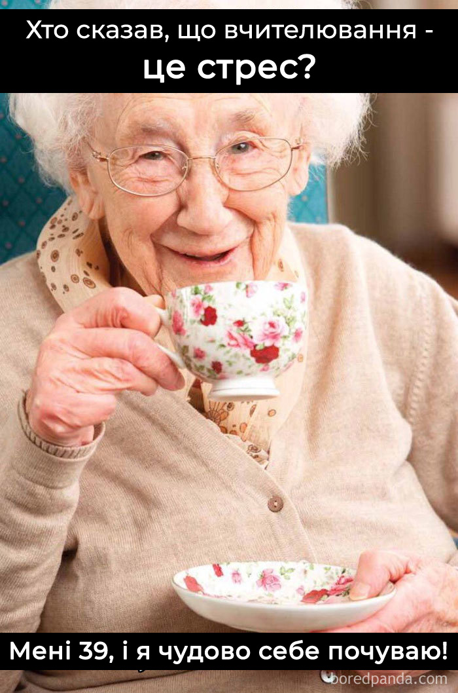

Slide 6


Slide 7
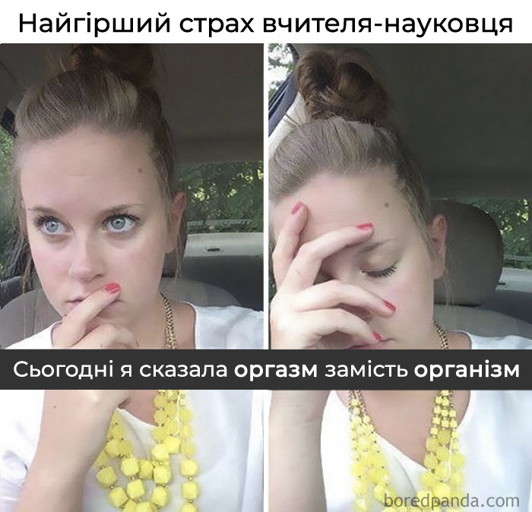

Slide 8
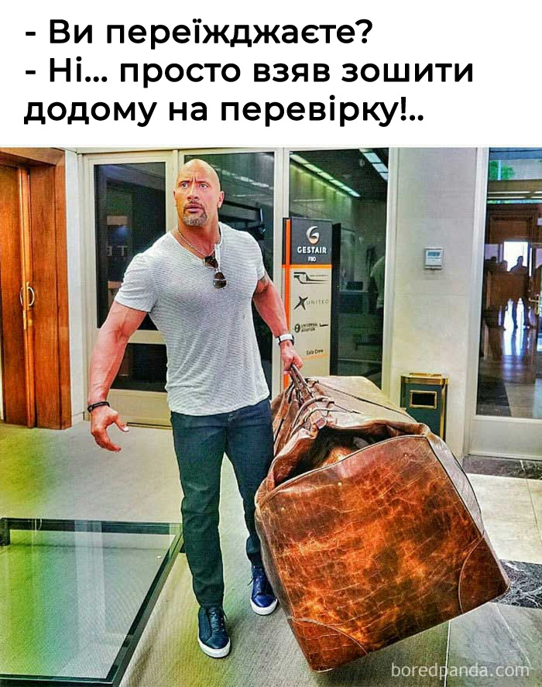

Slide 9
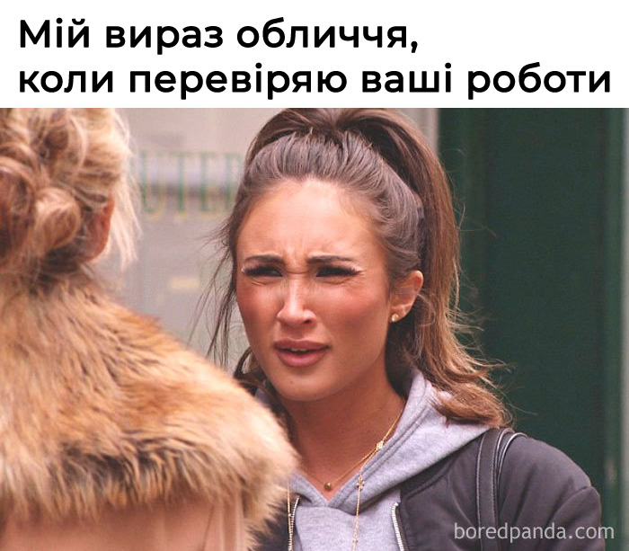

Slide 10
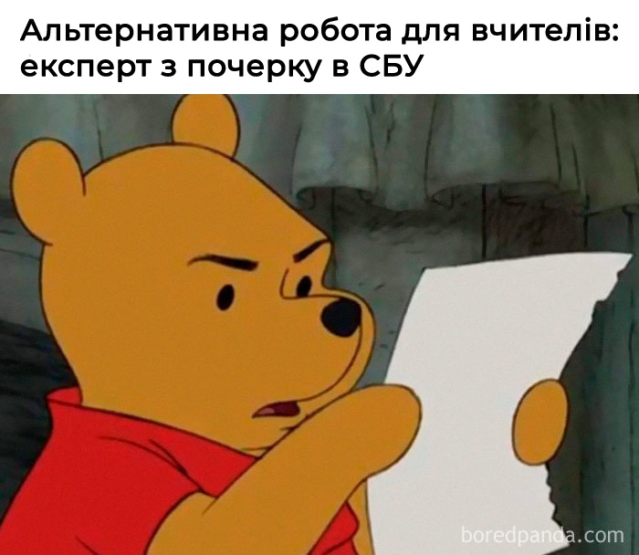

Slide 11
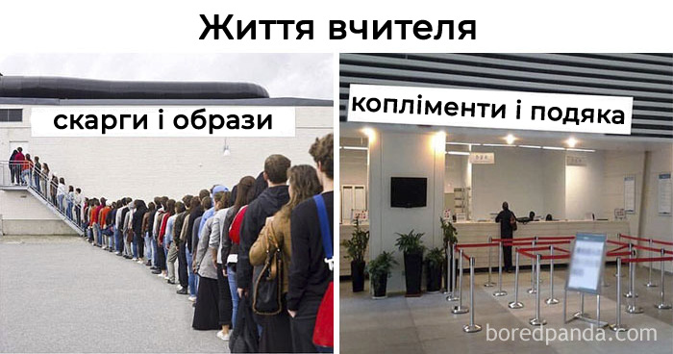

Slide 12
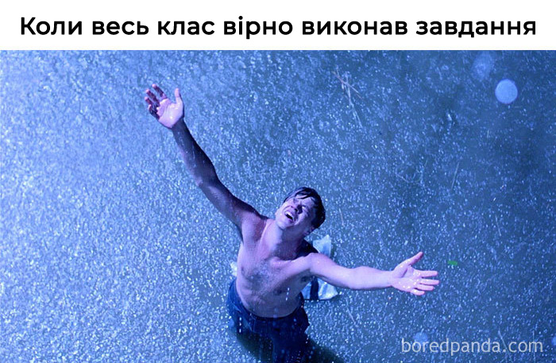

Slide 13
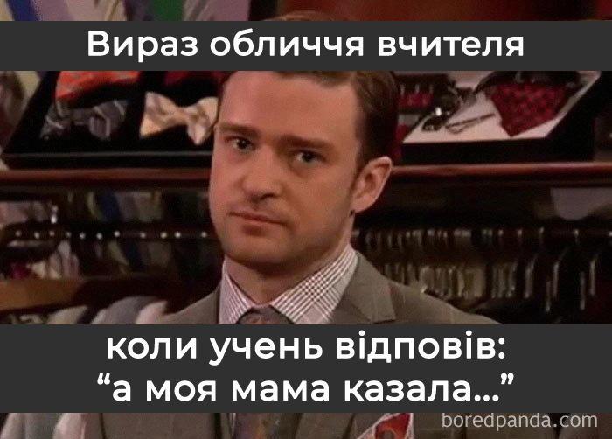

Slide 14
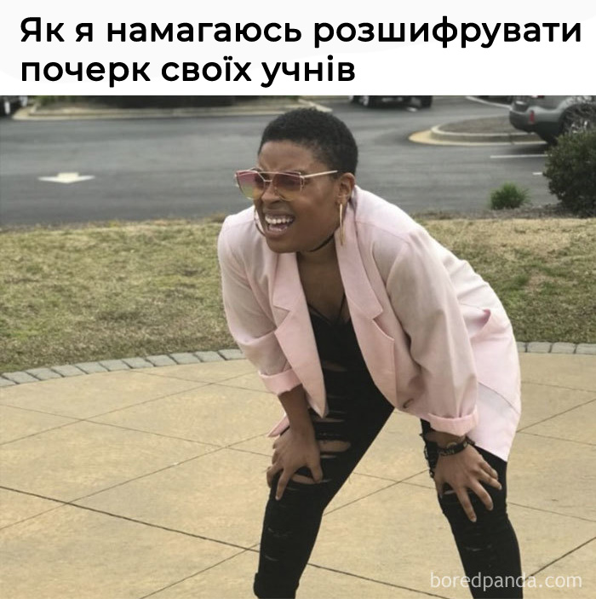

Slide 15
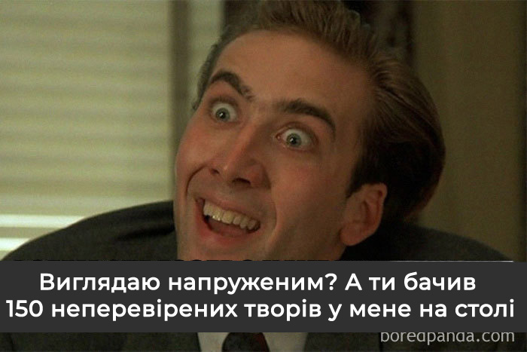

Slide 16
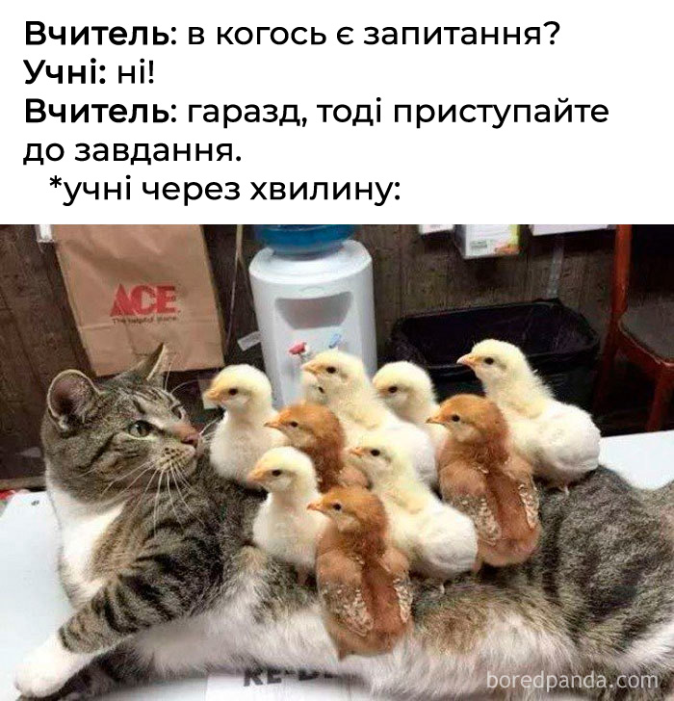

Slide 17
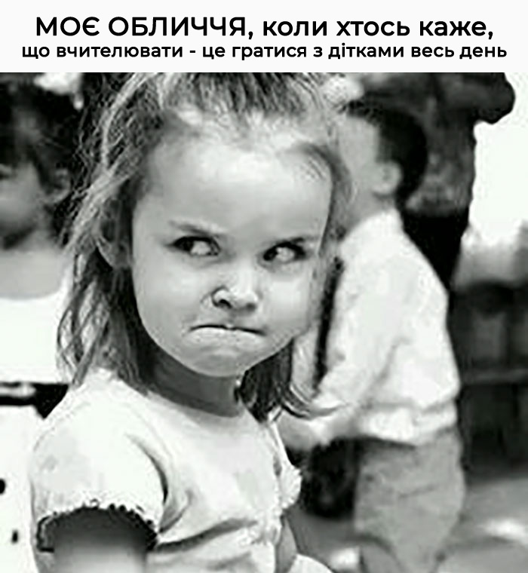

Slide 18
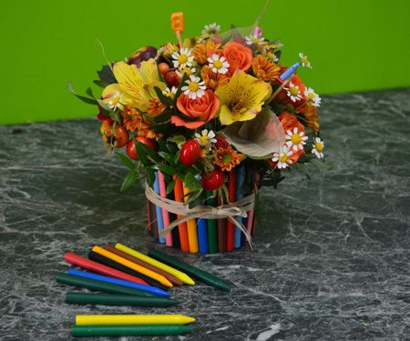
З днем вчителя!

Slide 19
З днем вчителя!

